Slide 1
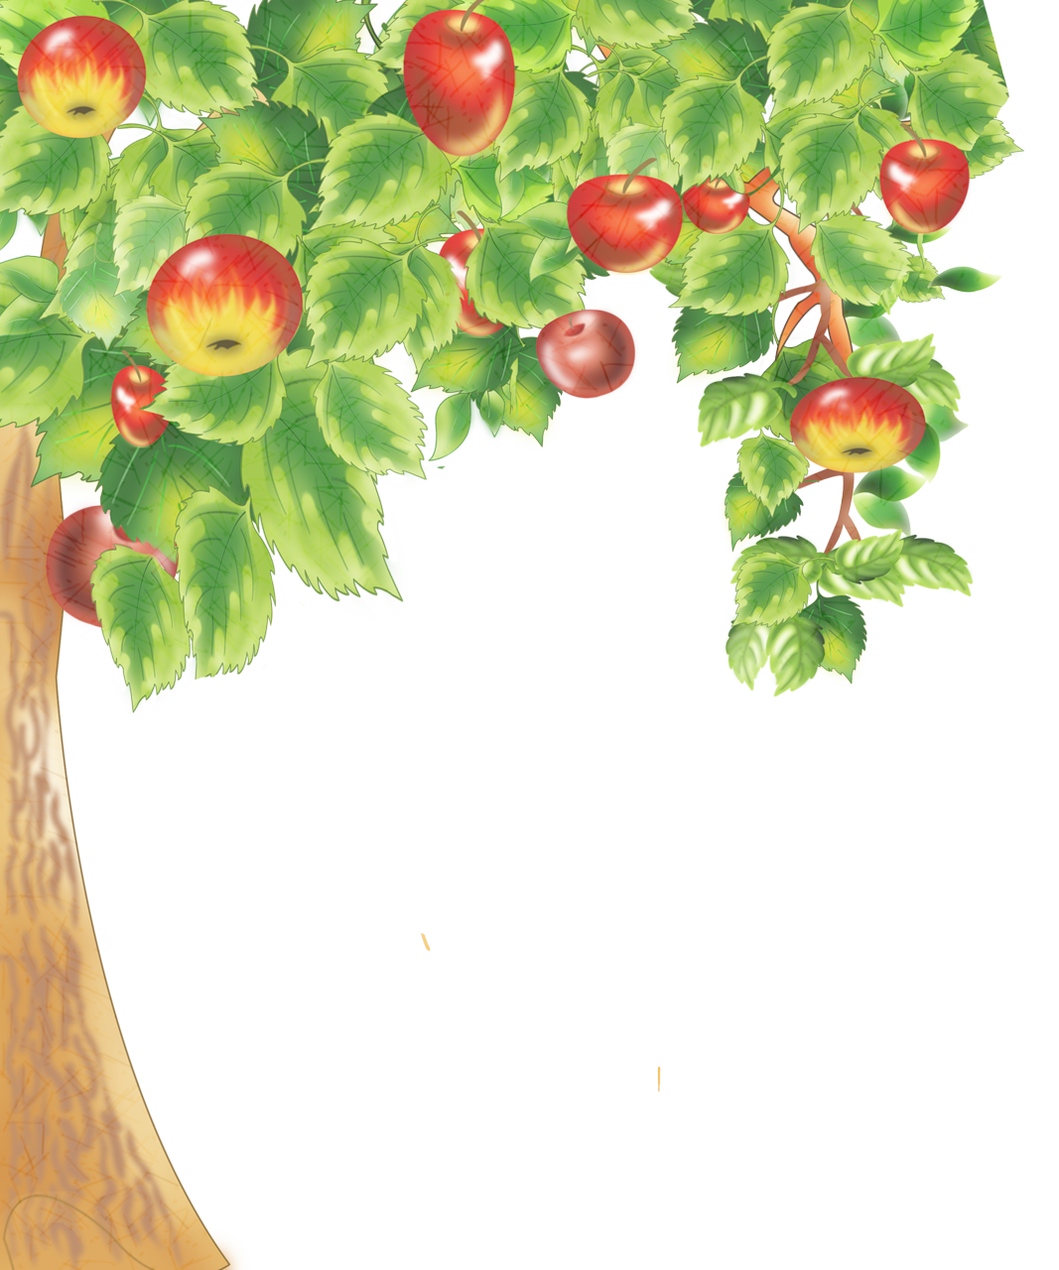
Государственное бюджетное дошкольное образовательное учреждение детский сад №50 комбинированного вида Колпинского района г.Санкт-Петербурга
Игровые задания
по обучению составления и решения задач в одно действие (вычитание)

Slide 2
4

Slide 3
4
-1
=
3

Slide 4
5

Slide 5
5
-2
=
3

Slide 6
4

Slide 7
4
-3
=
1

Slide 8
3

Slide 9
3
-1
=
2

Slide 10
5

Slide 11
5
-1
=
4

